Slide 1
Hujan pertama selama tr menghasilkan
hidrograf tanpa waktu tunda
Hujan kedua selama tr menghasilkan
hidrograf dengan waktu tunda
tr (tr hour lagged UH_{tr})

Slide 2
penjumlahan 2 hidrograf
penjumlahan 2 hidrograf
= 2UH_{2tr} [2UH₄]
(hasil akhir)
Penjumlahan kedua hidrograf mengha-
silkan hidrograf baru dengan notasi
2UH_{2tr} yaitu [2UH₄]
UH_{2tr} diperoleh dengan nilai 1/2 (separuh) dari 2UH_{2tr}

Slide 3
1
3
1
2
3
... dst
2
Membuat hidrograf satuan (dengan
waktu tunda tr) sebanyak tak terhingga,
dengan asumsi hujan berdurasi tr ter-
jadi terus menerus

Slide 4
Penjumlahan semua hidrograf satuan menghasilkan Kurva S
Setelah beberapa waktu akan diperoleh
garis debit konstan
sebesar Q_{e}
Kurva S dapat diartikan sebagai : hidrograf runoff akibat hujan terus menerus dengan intensitas 1/tr

Slide 5
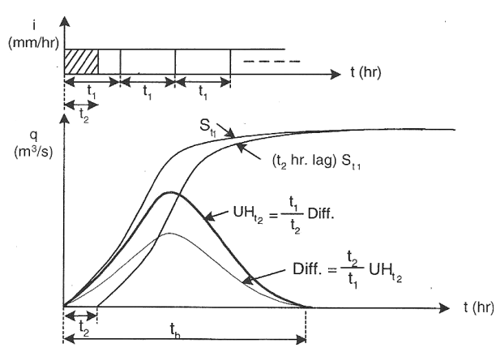
1
2
4
3

Slide 6
Q_{p} = debit puncak (m³/s)
t_{p} = time to peak (jam)
t_{f} = waktu resesi (jam)

Slide 7
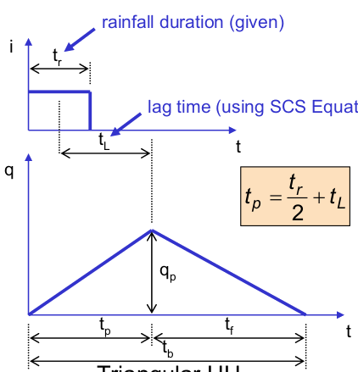
durasi hujan
(diketahui)
lag time, dihitung
dengan persamaan SCS

